Slide 1
Spring security项目分析

Slide 2
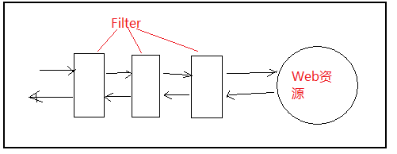
护驾模式

Slide 3
一般来说，我们的Filter都是配置在web.xml中，但是security不一样，它在web.xml中配置的只是一个代理，而真正起作用的Filter是作为Bean配置在Spring中的。web.xml中的代理依次调用这些Bean，就实现了对Web资源的保护，同时这些Filter作为Bean被Spring管理，所以实现AOP也很简单，真的是一举两得啊。

Slide 4
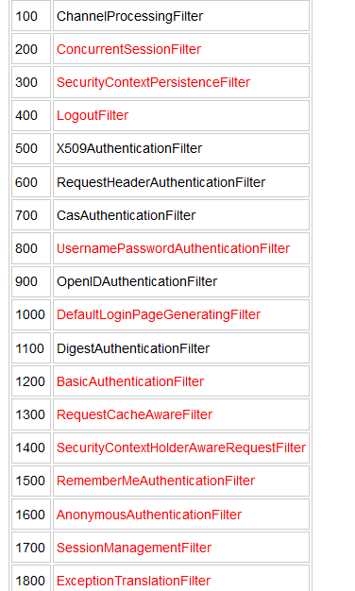

spring security中的总Filter

Slide 5
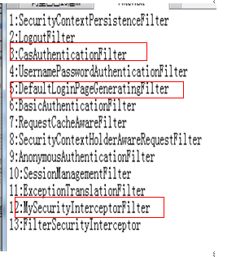
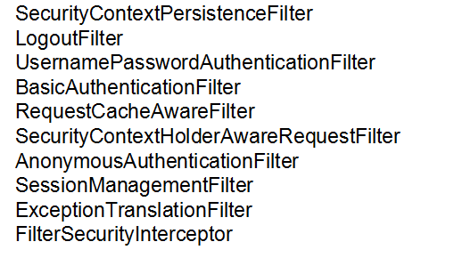
默认FIlter与项目中Filter对比

Slide 6
Filter不直接处理用户的认证
一般来说，我们写Web应用只需要熟悉这几个Filter就可以了，如果不需要https连接，连第一个也不用熟悉。但是有人肯定会想，这些Filter怎么和我的数据库联系起来呢？不用着急，这些Filter并不直接处理用户的认证，也不直接处理用户的授权，而是把它们交给了认证管理器和决策管理器。

Slide 7
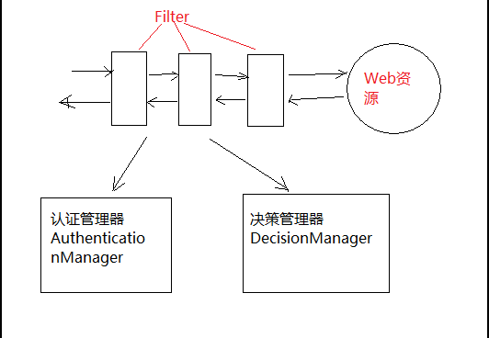

Slide 8
对于这两种管理器，那也是不需要我们写代码的，Acegi也提供了现成的类。那么大家又奇怪了：又是现成的，那怎么和我的数据库关联起来呢？别着急，其实这两个管理器自己也不做事，认证管理器把任务交给了Provider，而决策管理器则把任务交给了Voter，如下图：

Slide 9
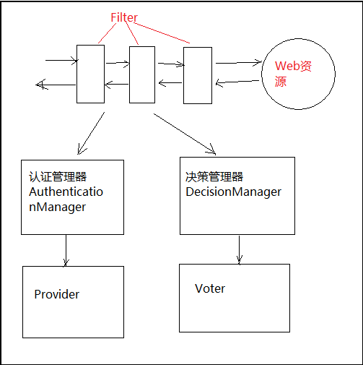

Slide 10
现在我要告诉你们，这里的Provider和Voter也是不需要我们写代码的。不要崩溃，快到目标了。Acegi提供了多个Provider的实现类，如果我们想用数据库来储存用户的认证数据，那么我们就选择DaoAuthenticationProvider。对于Voter，我们一般选择RoleVoter就够用了，它会根据我们配置文件中的设置来决定是否允许某一个用户访问制定的Web资源。
而DaoAuthenticationProvider也是不直接操作数据库的，它把任务委托给了UserDetailService，如下图：

Slide 11
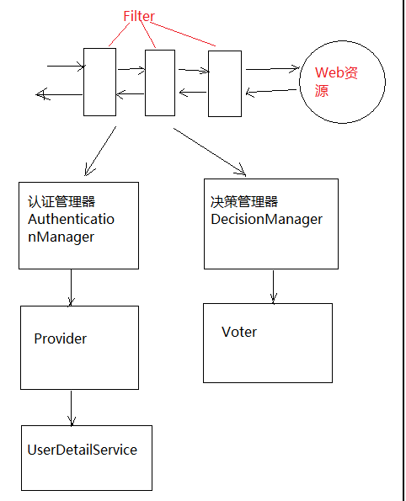
终极目标之——UserDetailService
而我们要做的，就是实现这个UserDetailService。
。UserDetailService的要求也很简单，只需要一个返回org.springframework.security.userdetails.User对象的loadUserByUsername(String userName)方法。因此，怎么设计数据库都可以，不管我们是用一个表还是两个表还是三个表，也不管我们是用户-授权，还是用户-角色-授权，还是用户-用户组-角色-授权，这些具体的东西Acegi统统不关心，它只关心返回的那个User对象，至于怎么从数据库中读取数据，那就是我们自己的事了。

Slide 12
终极目标之二——RoleVoter
而决定用户能否访问指定Web资源的，是RoleVoter类，无需任何修改它可以工作得很好，唯一的缺点是它只认ROLE_前缀，所以Role看起来都象角色，不伦不类。

Slide 13
项目中四种使用security的方法
一种是全部利用配置文件，将用户、权限、资源(url)硬编码在xml文件中。
二种是用户和权限用数据库存储，而资源(url)和权限的对应采用硬编码配置。
三种是细分角色和权限，并将用户、角色、权限和资源均采用数据库存储，并且自定义过滤器，代替原有的FilterSecurityInterceptor过滤器，并分别实现AccessDecisionManager、InvocationSecurityMetadataSourceService和UserDetailsService，并在配置文件中进行相应配置。
四是修改spring security的源代码，主要是修改InvocationSecurityMetadataSourceService和UserDetailsService两个类 ，前者是将配置文件或数据库中存储的资源(url)提取出来加工成为url和权限列表的Map供Security使用，后者提取用户名和权限组成一个完整的(UserDetails)User对象，该对象可以提供用户的详细信息供AuthentationManager进行认证与授权使用。。

Slide 14
为了叙述的严谨性，这里说的是Spring Security3.0.2，而非其他版本，这是因为我只读过Spring Security3.0.2的代码，并且在该版本上面扩展自定义的
动态管理用户、角色、权限和资源成功。 估计其他版本的验证和授权方法是差不太多的，因为没有接触过，也不敢大胆猜测。
在扩展后的Spring Security3.0.2中，验证及授权的过程如下：
1、当Web服务器启动时，通过Web.xml中对于Spring Security的配置，加载过滤器链，那么在加载MyFilterSecurityInterceptor类时，会注入MyInvocationSecurityMetadataSourceService、MyUserDetailsService、MyAccessDecisionManager类。
2、该MyInvocationSecurityMetadataSourceService类在执行时会提取数据库中所有的用户权限，形成权限列表；
并循环该权限列表，通过每个权限再从数据库中提取出该权限所对应的资源列表，并将资源（URL）作为key，权限列表作为value，形成Map结构的数据。
3、当用户登录时，AuthenticationManager进行响应，通过用户输入的用户名和密码，然后再根据用户定义的密码算法和盐值等进行计算并和数据库比对，
当正确时通过验证。此时MyUserDetailsService进行响应，根据用户名从数据库中提取该用户的权限列表，组合成UserDetails供Spring Security使用。

Slide 15
4、当用户点击某个功能时，触发MyAccessDecisionManager类，该类通过decide方法对用户的资源访问进行拦截。用户点击某个功能时，实际上是请求某个URL或Action， 无论.jsp也好，.action或.do也好，在请求时无一例外的表现为URL。还记得第2步时那个Map结构的数据吗？ 若用户点击了"login.action"这个URL之后，那么这个URL就跟那个Map结构的数据中的key对比，若两者相同，则根据该url提取出Map结构的数据中的value来，这说明：若要请求这个URL，必须具有跟这个URL相对应的权限值。这个权限有可能是一个单独的权限，也有可能是一个权限列表，也就是说，一个URL有可能被多种权限访问。
那好，我们在MyAccessDecisionManager类的decide这个方法里，将通过URL取得的权限列表进行循环，然后跟第3步中登录的用户所具有的权限进行比对，若相同，则表明该用户具有访问该资源的权利。 不大明白吧？ 简单地说， 在数据库中我们定义了访问“LOGIN”这个URL必须是具有ROLE_ADMIN权限的人来访问，那么，登录用户恰恰具有该ROLE_ADMIN权限，两者的比对过程中，就能够返回TRUE，可以允许该用户进行访问。就这么简单！
不过在第2步的时候，一定要注意，MyInvocationSecurityMetadataSoruceService类的loadResourceDefine()方法中，形成以URL为key，权限列表为value的Map时，
要注意key和Value的对应性，避免Value的不正确对应形成重复，这样会导致没有权限的人也能访问到不该访问到的资源。还有getAttributes()方法，要有 url.indexOf("?")这样的判断，要通过判断对URL特别是Action问号之前的部分进行匹配，防止用户请求的带参数的URL与你数据库中定义的URL不匹配，造成访问拒绝！

Slide 16
CAS
略

